Slide 1
«Виртуальный мир с малышом» (практический опыт работы)
Структурное подразделение «Детский сад № 10» ГБОУ СОШ № 29 г. Сызрани, реализующее общеобразовательные программы дошкольного образования, расположенное по адресу:
446010, г. Сызрань, ул. Гоголя, д.15а
Учитель-логопед:
Шуева А.В.

Slide 2
Виртуальный мир
в помощь:
родителям, заинтересованным в
успешном развитии своих детей;
детям, которые с помощью родителей
смогут учиться правильно говорить

Slide 3
Задачи:
Развитие фонематического слуха, звукового анализа и синтеза
Закрепление произношения звуков
Дифференциация звуков
Развитие речи
Развитие мелкой моторики

Slide 4
Полезные логопедические ссылки с играми
«Мерсибо»- https://mersibo.ru/
«Логопед дома»: http://logopeddoma.ru/
«Болтунишка»: http://www.boltun-spb.ru/
"Дошколёнок«: http://www.kindereducation.com/
"Развитие речи«: http://www.r-rech.ru/
Логопедический портал: http://logoportal.ru/category/roditelyam
"Логопедия для Всех: http://www.logolife.ru/about
"Логопедочка»: http://logopedochka.blogspot.com/p/blog-page_9594.html

Slide 5
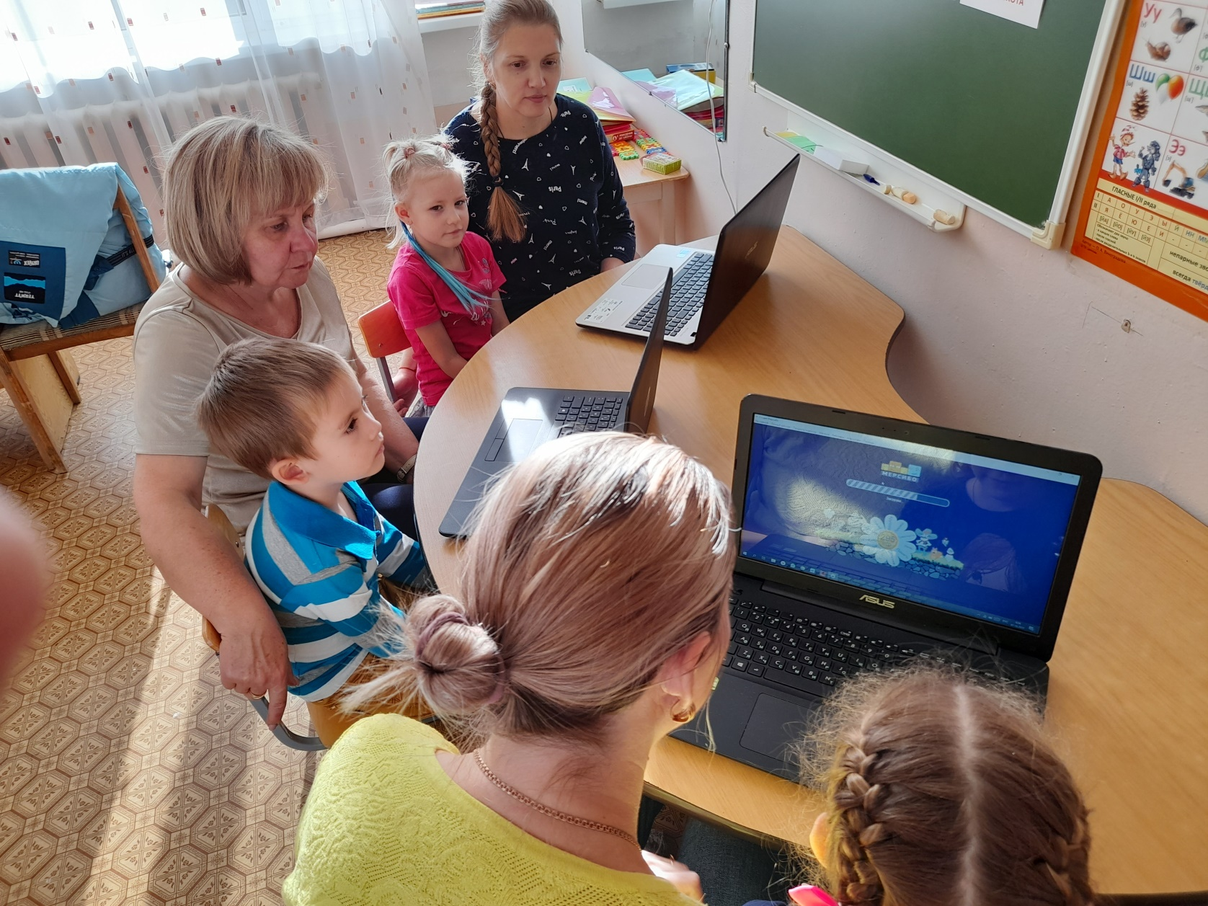
Из опыта работы…

Slide 6
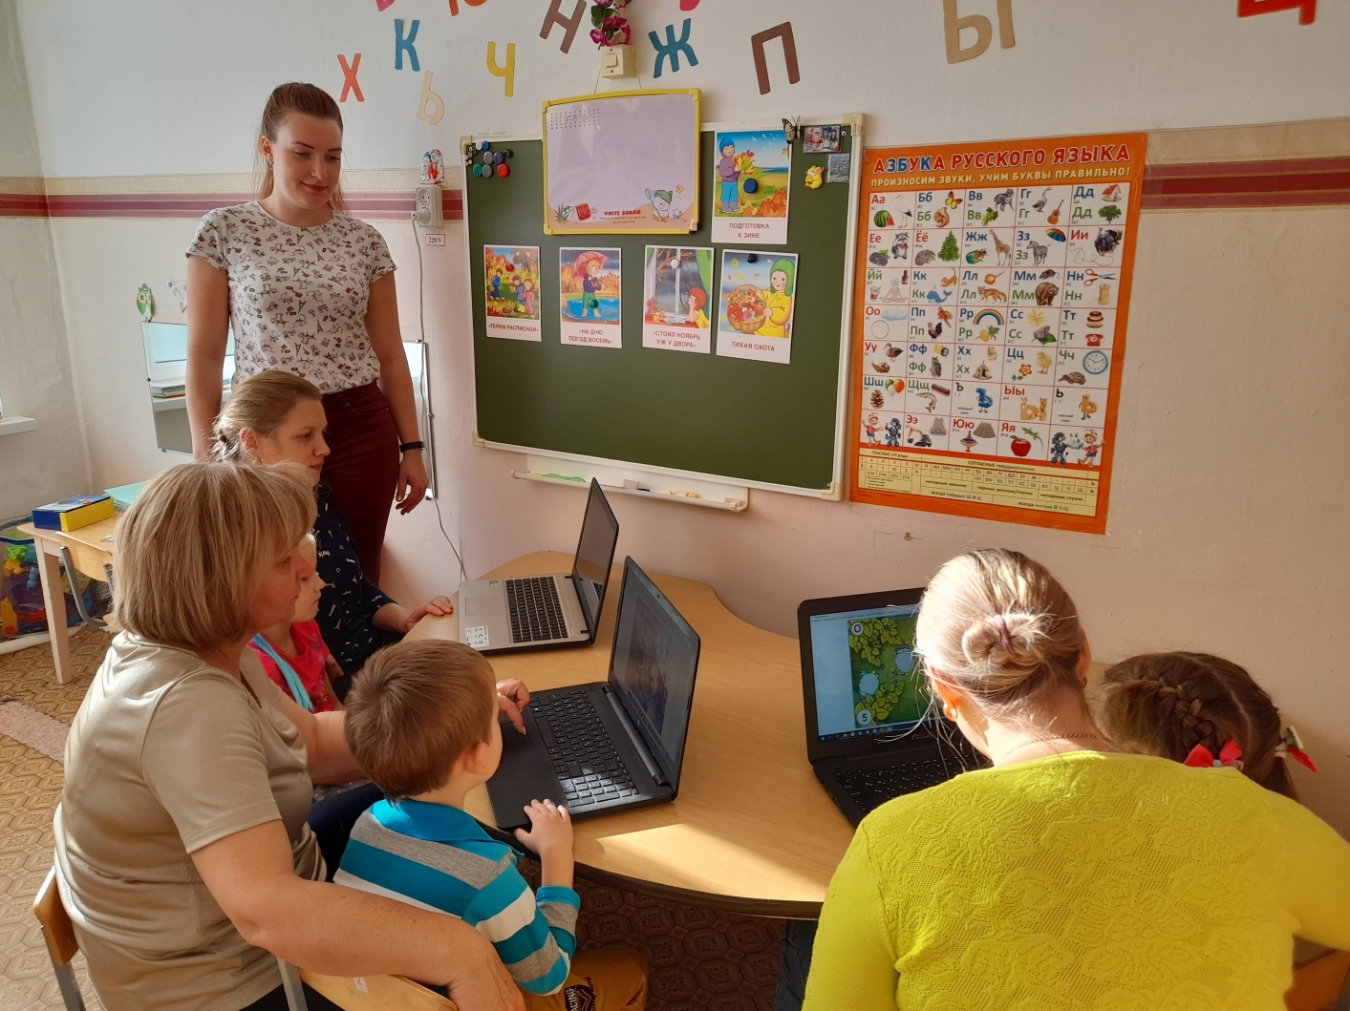

Slide 7
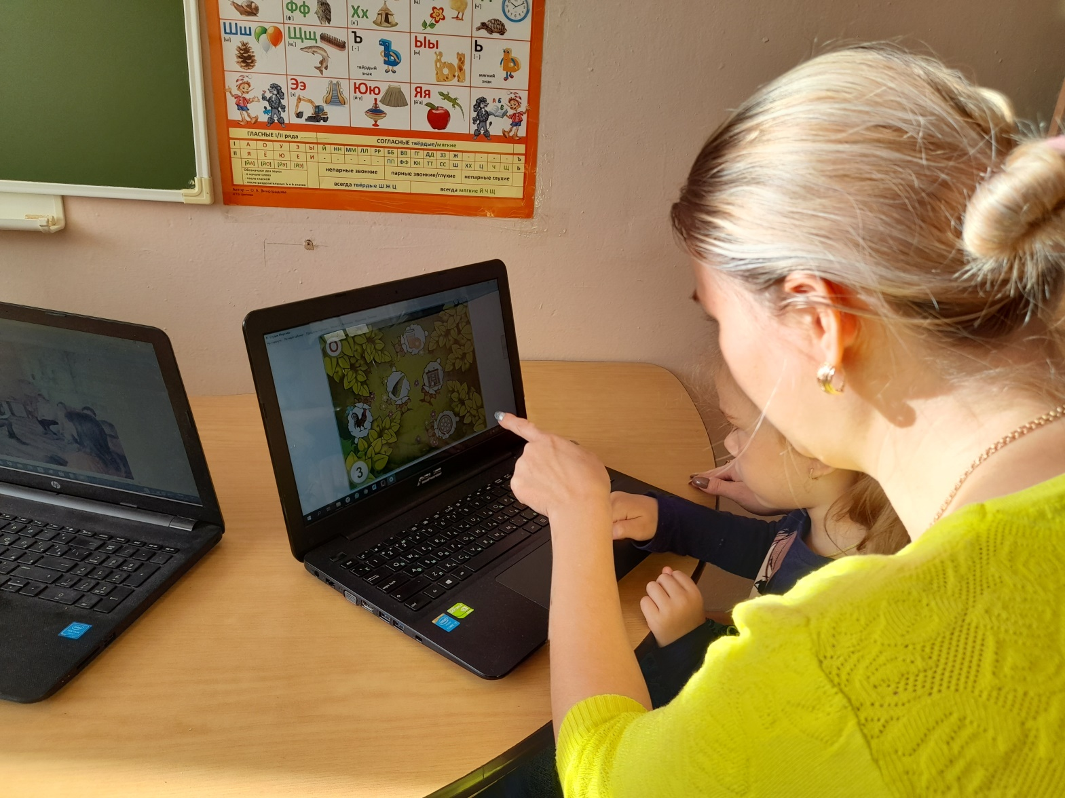

Slide 8
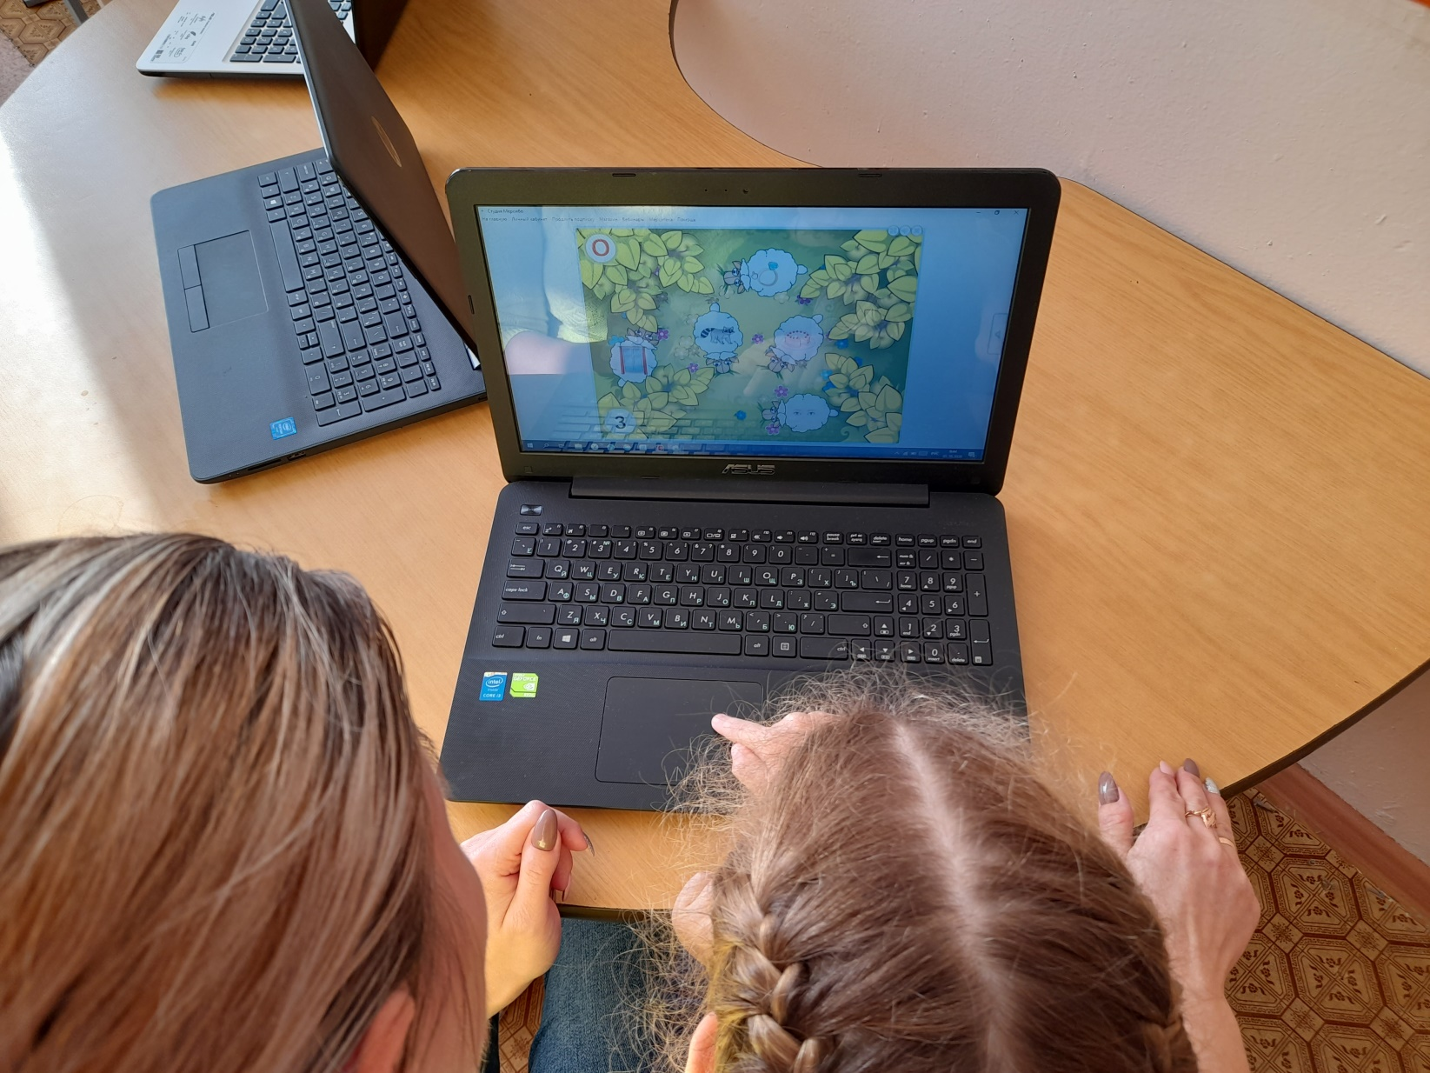

Slide 9
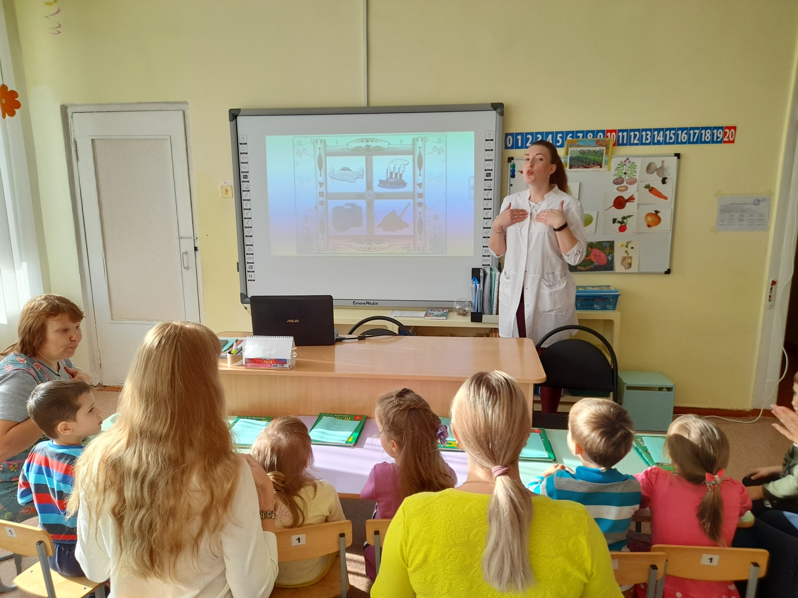
Применение компьютерных игр на интерактивной доске…

Slide 10
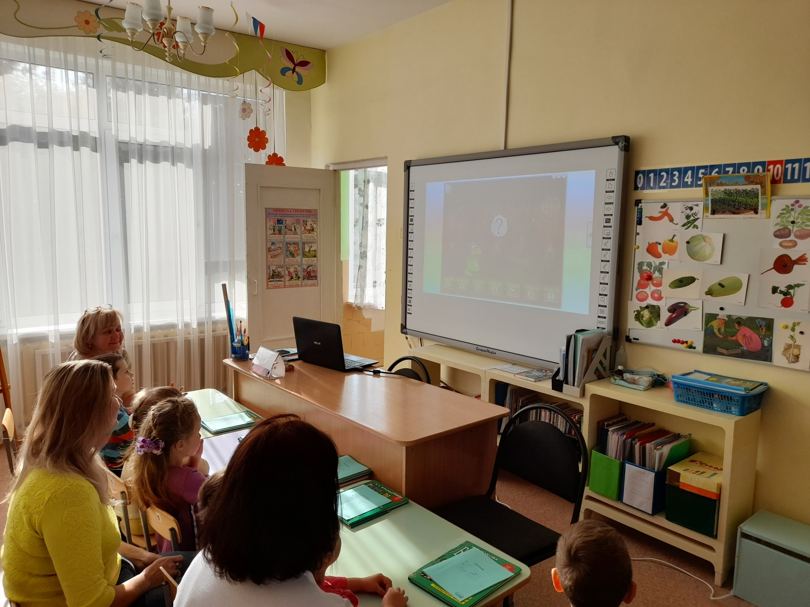

Slide 11
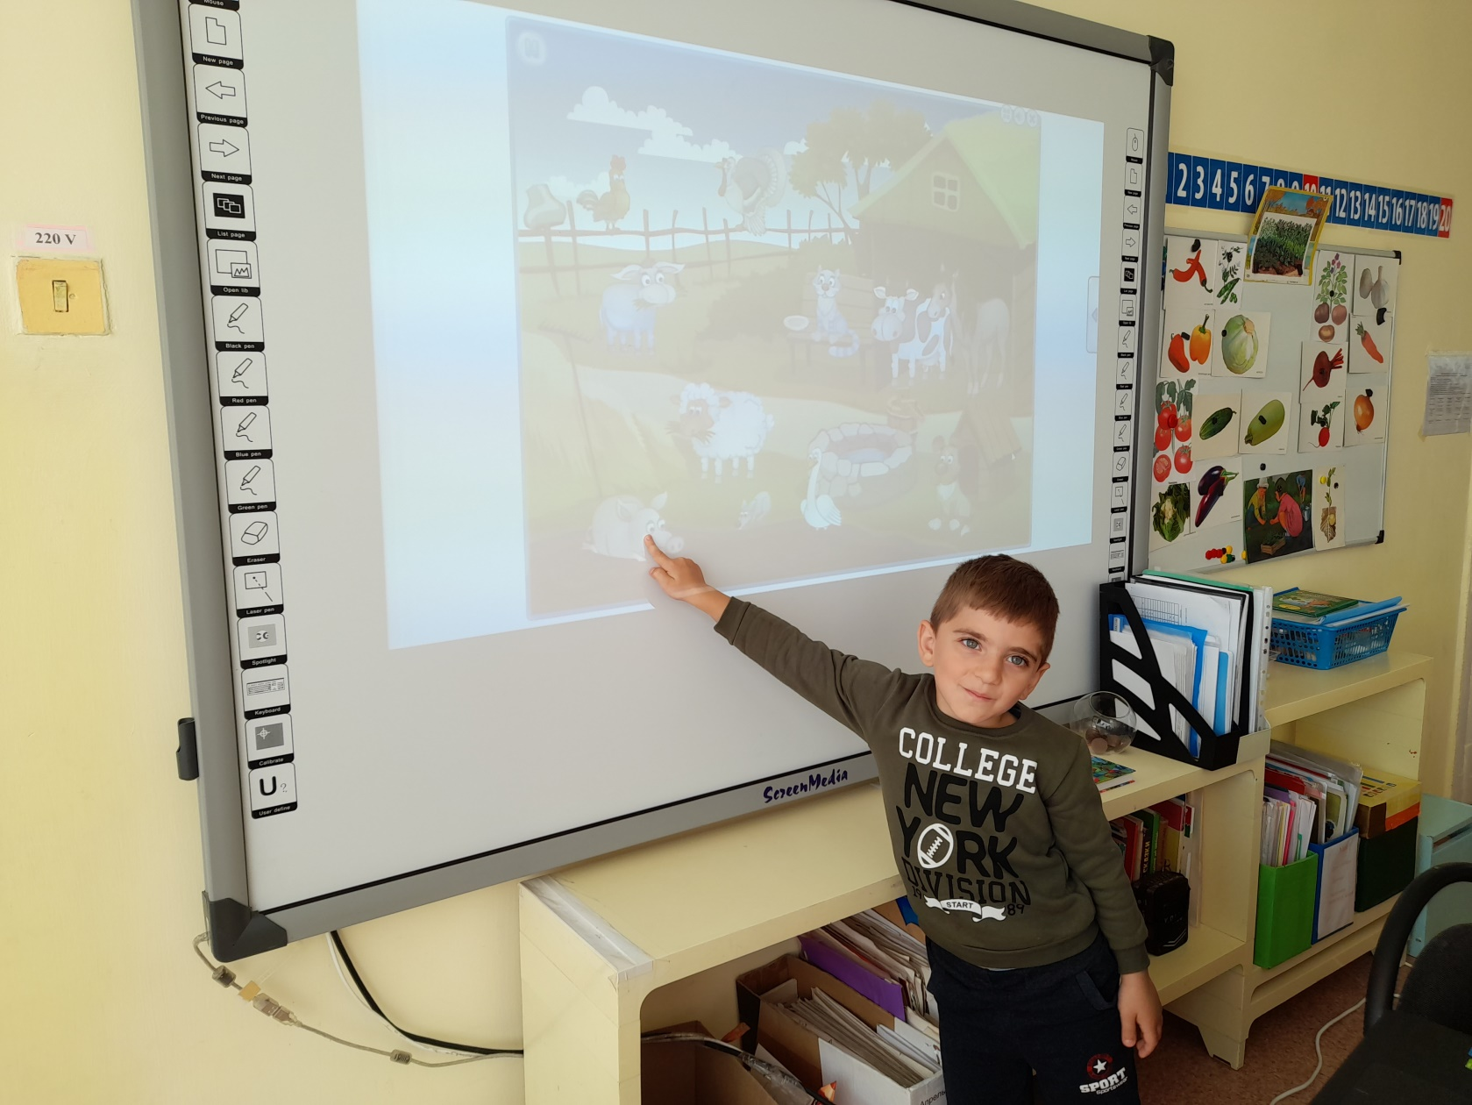

Slide 12
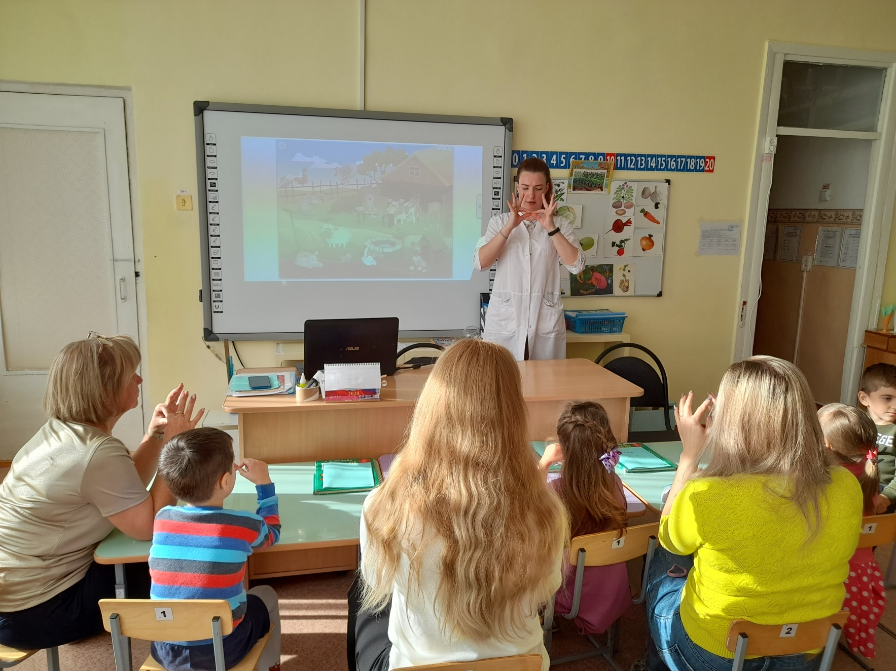

Slide 13
Логопедические компьютерные игры, являются эффективным
средством,
при помощи которого,
можно значительно разнообразить общение
с детьми и их родителями.

Slide 14
Удачи в роботе!

